Slide 1
备忘录模式
备忘录模式
  模式动机与定义
  模式结构与分析
  模式实例与解析
  模式效果与应用
  模式扩展

Slide 2
备忘录模式
模式动机
  为了使软件的使用更加人性化，对于误操作，我们需要提供一种类似“后悔药”的机制，让软件系统可以回到误操作前的状态，因此需要保存用户每一次操作时系统的状态，一旦出现误操作，可以把存储的历史状态取出即可回到之前的状态。
  现在大多数软件都有撤销(Undo)的功能，快捷键一般都是Ctrl+Z，目的就是为了解决这个后悔的问题。
  备忘录模式是一种给我们的软件提供后悔药的机制，通过它可以使系统恢复到某一特定的历史状态。

Slide 3
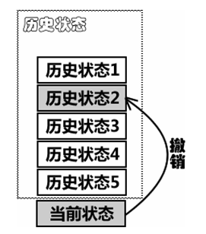
备忘录模式
模式动机

Slide 4
备忘录模式
模式定义
  备忘录模式(Memento Pattern)：在不破坏封装的前提下，捕获一个对象的内部状态，并在该对象之外保存这个状态，这样可以在以后将对象恢复到原先保存的状态。它是一种对象行为型模式，其别名又叫做Token模式或快照模式(Snapshot Pattern) 。
  备忘录模式的核心是备忘录类以及用于管理备忘录的负责人类的设计，其结构如下图所示。

Slide 5
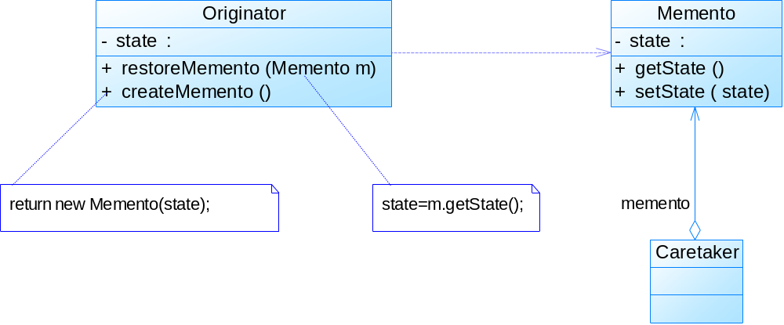
备忘录模式
模式结构

Slide 6
备忘录模式
备忘录模式包含如下角色
  Originator：原发器，它是一个普通类，可以创建一个备忘录，并存储它的当前内部状态，也可以使用备忘录来恢复其内部状态，一般将需要保存内部状态的类设计为原发器。
  Memento：备忘录，存储原发器的内部状态，根据原发器来决定保存哪些内部状态。备忘录的设计一般可以参考原发器的设计，根据实际需要确定备忘录类中的属性。需要注意的是，除了原发器本身与负责人类之外，备忘录对象不能直接供其他类使用，原发器的设计在不同的编程语言中实现机制会有所不同。

Slide 7
备忘录模式
备忘录模式包含如下角色
  Caretaker：负责人又称为管理者，它负责保存备忘录，但是不能对备忘录的内容进行操作或检查。在负责人类中可以存储一个或多个备忘录对象，它只负责存储对象，而不能修改对象，也无须知道对象的实现细节。
  理解备忘录模式并不难，但关键在于如何设计备忘录类和负责人类。由于在备忘录中存储的是原发器的中间状态，因此需要防止原发器以外的其他对象访问备忘录，特别是不允许其他对象来修改备忘录。

Slide 8
备忘录模式
模式分析
  使用备忘录模式时首先应该存在一个原发器类Originator，在真实业务中，原发器类是一个具体的业务类，它包含一些用于存储成员数据的属性，典型代码如下所示：
package dp.memento; public class Originator { private String state; public Originator(){ } // 创建一个备忘录对象 public Memento createMemento() { return new Memento(this); } // 根据备忘录对象恢复原发器状态 public void restoreMemento(Memento m) { state = m.state; } public void setState(String state) { this.state=state; } public String getState() { return this.state; } }

Slide 9
备忘录模式
模式分析
  对于备忘录类Memento而言，它通常提供了与原发器相对应的属性（可以是全部，也可以是部分）用于存储原发器的状态，典型的备忘录类设计代码如下：
package dp.memento; class Memento { private String state; public Memento(Originator o) { state = o.getState(); } public void setState(String state) { this.state=state; } public String getState() { return this.state; } }

Slide 10

备忘录模式
模式分析
  在设计备忘录类时需要考虑其封装性，除了Originator类，不允许其他类来调用备忘录类Memento的构造函数与相关方法，如果不考虑封装性，允许其他类调用setState()等方法，将导致在备忘录中保存的历史状态发生改变，通过撤销操作所恢复的状态就不再是真实的历史状态，备忘录模式也就失去了本身的意义。
  在实际开发中，原发器与备忘录之间的关系是非常特殊的，它们要分享信息而不让其他类知道，实现的方法因编程语言的不同而有所差异。

Slide 11
备忘录模式
模式分析
  在C++中可以使用friend关键字，让原发器类和备忘录类成为友元类，互相之间可以访问对象的一些私有的属性；
  在使用Java语言实现备忘录模式时，一般通过将Memento类与Originator类定义在同一个包(package)中来实现封装，在Java语言中可使用默认访问标识符来定义Memento类，让它们之间满足默认的包内可见性，也可以将备忘录类作为原发器类的内部类，使得只有原发器才可以访问备忘录中的数据，其他对象都无法使用备忘录中的数据。

Slide 12
备忘录模式
模式分析
  对于负责人类Caretaker，它用于保存备忘录对象，并提供getMemento()方法用于向客户端返回一个备忘录对象，原发器通过使用这个备忘录对象可以回到某个历史状态。典型的负责人类的实现代码如下：
package dp.memento; public class Caretaker { private Memento memento; public Memento getMemento() { return memento; } public void setMemento(Memento memento) { this.memento=memento; } }
在Caretaker类中不应该直接调用Memento中的状态改变方法，它的作用仅仅用于存储备忘录对象。将原发器备份生成的备忘录对象存储在其中，当用户需要对原发器进行恢复时再将存储在其中的备忘录对象取出。

Slide 13
备忘录模式
备忘录模式实例与解析
  实例：用户信息操作撤销
    某系统提供了用户信息操作模块，用户可以修改自己的各项信息。为了使操作过程更加人性化，现使用备忘录模式对系统进行改进，使得用户在进行了错误操作之后可以恢复到操作之前的状态。

Slide 14
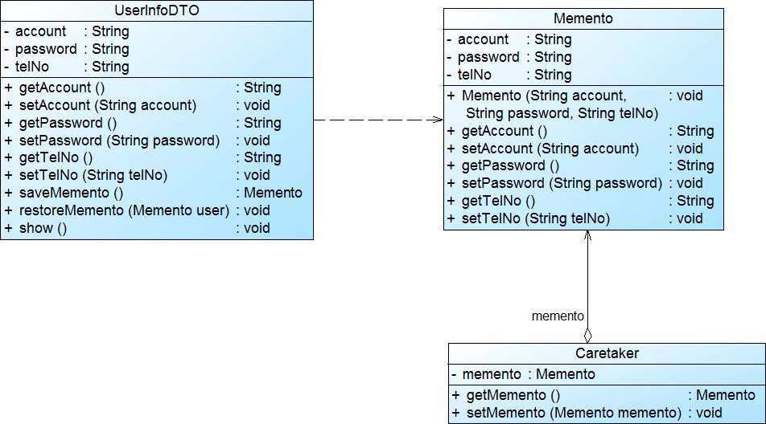
备忘录模式
备忘录模式实例与解析
  实例：用户信息操作撤销

Slide 15

备忘录模式
备忘录模式实例与解析
  实例：用户信息操作撤销
    参考代码 (sample01)
演示……

Slide 16
备忘录模式
模式优点
  它提供了一种状态恢复的实现机制，使得用户可以方便地回到一个特定的历史步骤，当新的状态无效或者存在问题时，可以使用暂时存储起来的备忘录将状态复原。
  备忘录实现了对信息的封装，一个备忘录对象是一种原发器对象状态的表示，不会被其他代码所改动。备忘录保存了原发器的状态，采用列表、堆栈等集合来存储备忘录对象可以实现多次撤销操作。

Slide 17
备忘录模式
模式缺点
  资源消耗过大，如果需要保存的原发器类的成员变量太多，就不可避免需要占用大量的存储空间，每保存一次对象的状态都需要消耗一定的系统资源。

Slide 18
备忘录模式
模式适用环境
  在以下情况下可以使用备忘录模式：
    保存一个对象在某一个时刻的全部状态或部分状态，这样以后需要时它能够恢复到先前的状态，实现撤销操作。
    防止外界对象破坏一个对象历史状态的封装性，避免将对象历史状态的实现细节暴露给外界对象。

Slide 19
备忘录模式
模式应用
  (1) 几乎所有的文字或者图像编辑软件都提供了撤销的功能，即撤销操作，但是当软件关闭再打开时不能再进行撤销操作，也就是说不能再回到关闭软件前的状态，实际上这中间就使用到了备忘录模式，在编辑文件的同时可以保存一些内部状态，这些状态在软件关闭时从内存销毁，当然这些状态的保存也不是无限的，很多软件只提供有限次的撤销操作。

Slide 20
备忘录模式
模式应用
  (2) 数据库管理系统DBMS所提供的事务管理应用了备忘录模式，当数据库某事务中一条数据操作语句执行失败时，整个事务将进行回滚操作，系统回到事务执行之前的状态。

Slide 21
备忘录模式
模式扩展
  如何实现多次撤销呢？
  在负责人类中定义一个集合来存储多个备忘录，每个备忘录负责保存一个历史状态，在撤销时可以对备忘录集合进行逆向遍历，回到一个指定的历史状态，而且还可以对备忘录集合进行正向遍历，实现重做(Redo)操作，即取消撤销，让对象状态得到恢复。
  通过使用备忘录模式实现了中国象棋棋子的撤销操作。
  参考代码 (MoreUndo)

Slide 22
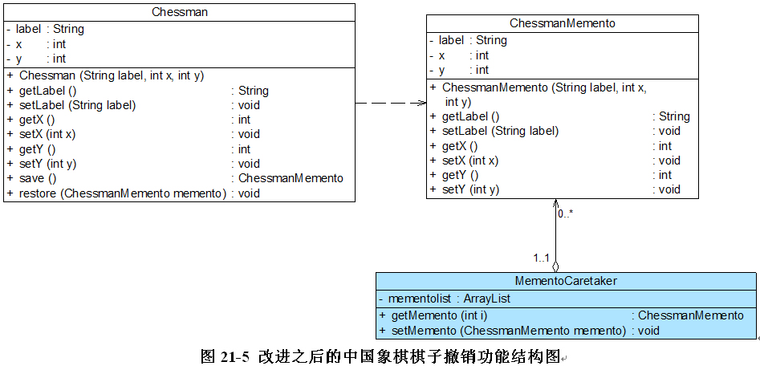
备忘录模式
模式扩展
  如何实现多次撤销呢？

Slide 23
备忘录模式
模式扩展
  备忘录模式和命令模式的比较
  这两个模式可以组合使用。
  命令模式实现中，在实现命令的撤销和重做的时候，可以使用备忘录模式，在命令操作的时候记录下操作前后的状态，然后在命令撤销和重做的时候，直接使用相应的备忘录对象来恢复状态就可以了。
  在这种撤销的执行顺序和重做执行顺序可控的情况下，备忘录对象还可以采用增量式记录的方式，可以减少缓存的数据量。

Slide 24
备忘录模式
模式扩展
  备忘录模式和原型模式
  这两个模式可以组合使用。
  在原发器对象创建备忘录对象的时候，如果原发器对象中全部或者大部分的状态都需要保存，一个简洁的方式就是直接克隆一个原发器对象。也就是说，这个时候备忘录对象里面存放的是一个原发器对象的实例。

Slide 25
小结
备忘录模式可以实现在不破坏封装的前提下，捕获一个对象的内部状态，并在该对象之外保存这个状态，这样可以在以后将对象恢复到原先保存的状态。它是一种对象行为型模式，其别名为Token。
备忘录模式包含三个角色：原发器可以创建一个备忘录，并存储它的当前内部状态，也可以使用备忘录来恢复其内部状态；备忘录存储原发器的内部状态，根据原发器来决定保存哪些内部状态；负责人负责保存备忘录，但是不能对备忘录的内容进行操作或检查。

Slide 26
小结
备忘录对象通常封装了原发器的部分或所有的状态信息，而且这些状态不能被其他对象访问，也就是说不能在该对象之外保存其状态，因为暴露其内部状态将违反封装的原则，可能有损系统的可靠性和可扩展性。
备忘录模式的主要优点在于它提供了一种状态恢复的实现机制，使得用户可以方便地回到一个特定的历史步骤，还简化了原发器对象，备忘录只保存原发器的状态，采用堆栈来存储备忘录对象可以实现多次撤消操作，可以通过在负责人中定义集合对象来存储多个备忘录；备忘录模式的主要缺点在于资源消耗过大，因为每一个历史状态的保存都需要一个备忘录对象。
备忘录模式适用情况包括：保存一个对象在某一个时刻的状态或部分状态，这样以后需要时它能够恢复到先前的状态；如果用一个接口来让其他对象得到这些状态，将会暴露对象的实现细节并破坏对象的封装性。

